Slide 1
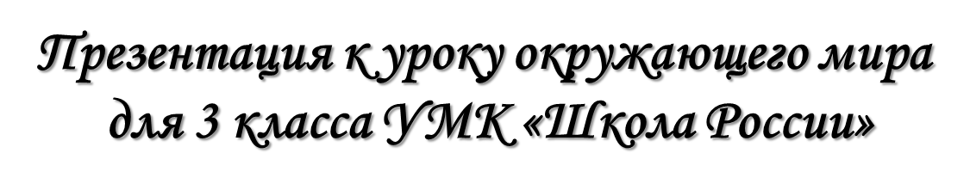

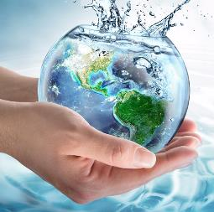


и

Slide 2
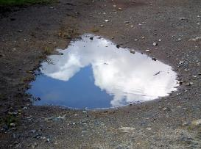
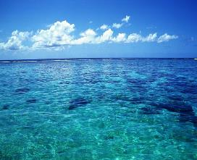
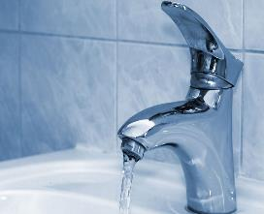
Вы слыхали о воде? Говорят она везде! В луже, в море, в океане И в водопроводном кране.

Slide 3
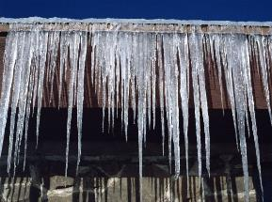
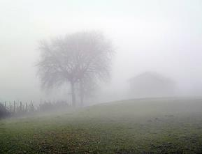
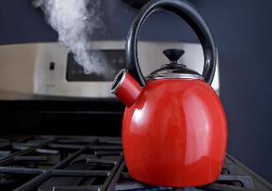
Как сосулька замерзает, В дом туманом к нам вползает, На плите у нас кипит, Паром чайника шипит,

Slide 4
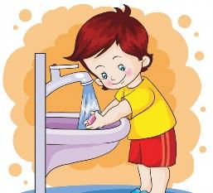
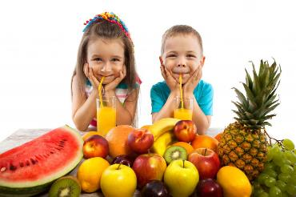
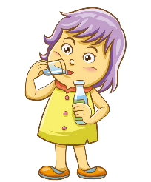
Без неё нам не умыться. Не наесться, не напиться! Смею вам я доложить – Без воды нам не прожить.

Slide 5

Работа по учебнику.
1.Откройте учебник на стр.59.
2.Прочитайте текст «Почему воду нужно беречь».

Slide 6
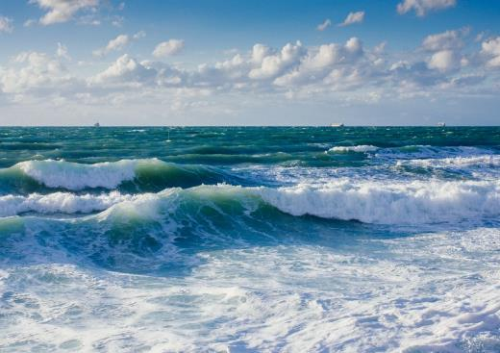
Воды на Земле много, но большую часть поверхности покрывают океаны и моря. Морская солёная вода непригодна для питья.

Slide 7
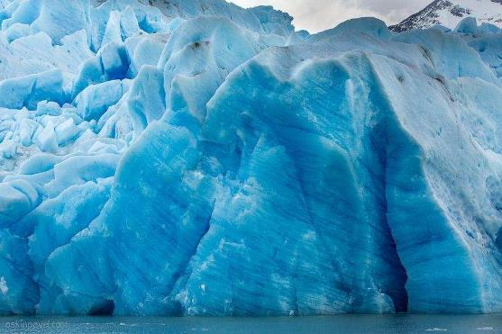
Пресной воды существенно меньше и население Земли испытывает в ней недостаток. Основные запасы пресной воды сосредоточены в полярных льдах.

Slide 8
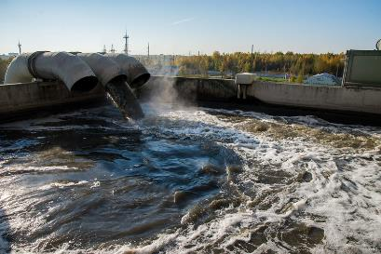
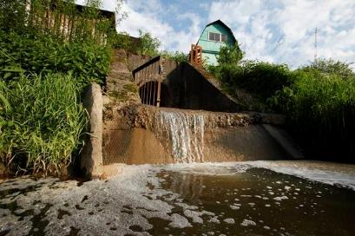
Загрязнение воды.
Чистой воды на Земле остаётся всё меньше. В водоёмы сливаются сточные воды заводов и фабрик, нечистоты с ферм, вода, использованная в быту.

Slide 9
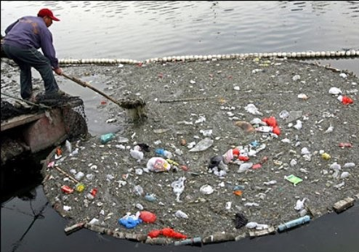
Загрязнение воды.
Люди выбрасывают мусор в водоёмы.

Slide 10
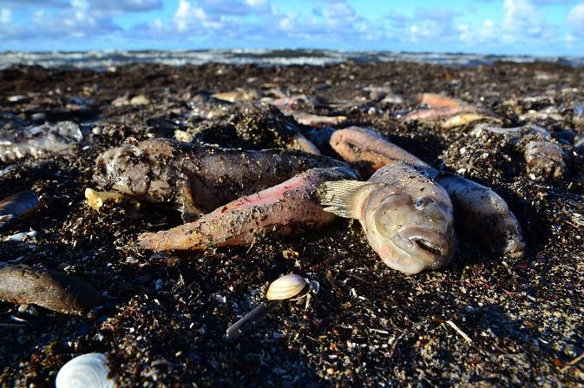
Берегите воду !
От загрязнения воды страдает всё живое.
В реках, озёрах, морях погибают растения и животные.

Slide 11
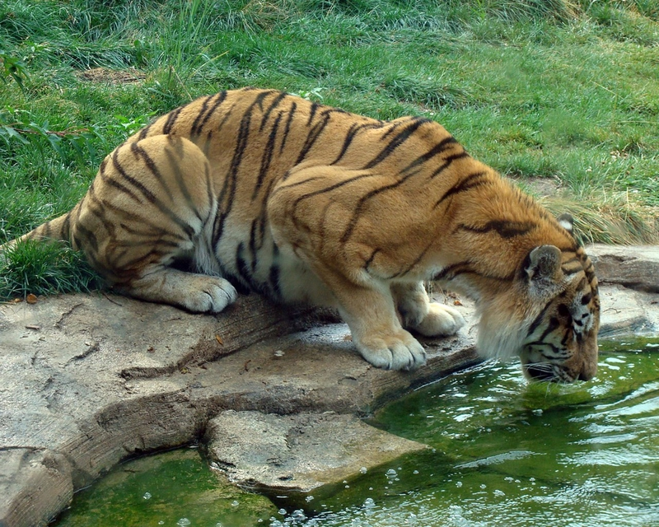
Берегите воду !
Животные, если их лишить воды, быстро гибнут.

Slide 12
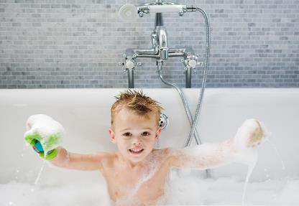
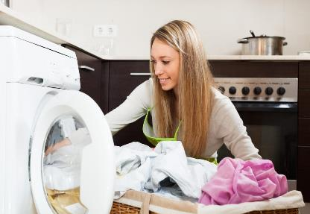
Берегите воду !
Человеку для разных нужд необходимо 20-50 литров воды в день.

Slide 13
Работа по учебнику.
1.Откройте учебник на стр.60.
2.Прочитайте текст «Как охранять воду от загрязнения».

Slide 14
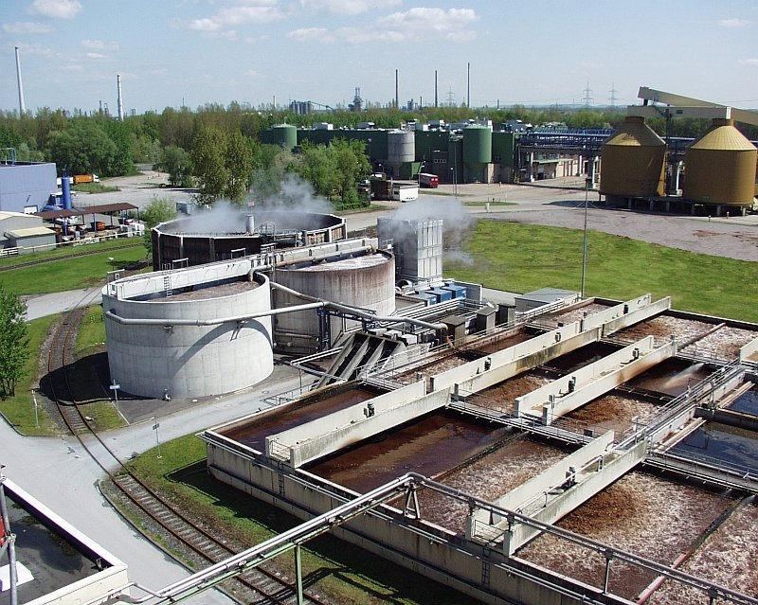
Очистные сооружения.
Чтобы очищать сточные воды, строят очистные сооружения. В них загрязнённая вода проходит через различные фильтры. Они задерживают вредные примеси, а чистую воду пропускают.

Slide 15
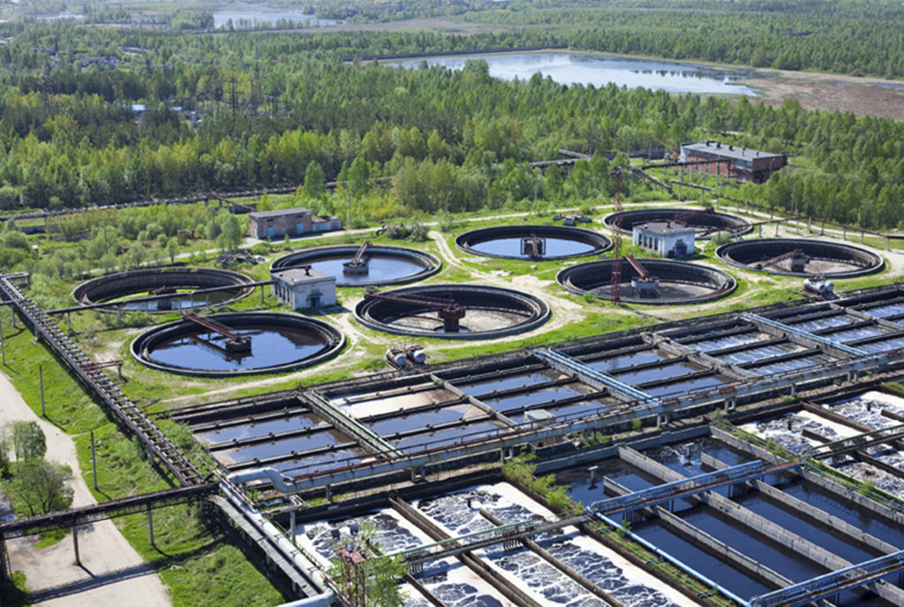
Предприятия, где нет сточных вод.
Сейчас строят предприятия, у которых вообще нет сточных вод. Загрязнённую воду там очищают и снова используют.

Slide 16
Работа по учебнику.
1.Откройте учебник на стр.62.
2.Прочитайте текст «Не расходуйте воду напрасно!».

Slide 17
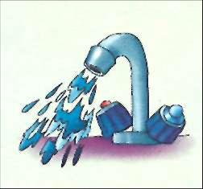
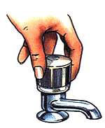
Запомни правила !
Не лей воду просто так !
Закрывай хорошо кран !

Slide 18
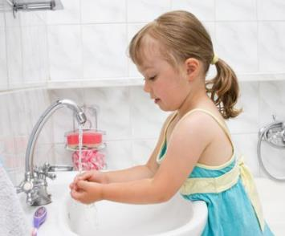
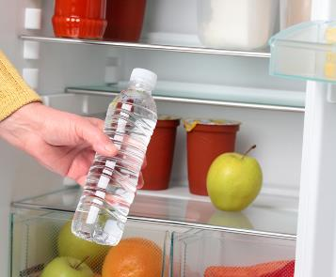
Запомни правила !
Газированную воду охлаждай в холодильнике !
Умывайся под маленькой струёй !

Slide 19


Slide 20

Рамка
Учебник
Руки
Океан Лужа Кран
Сосулька Туман Чайник
Мальчик Девочка Дети
Море Лёд Завод Дом
Мусор Рыба Тигр
Мальчик Женщина
Очистные сооружения Фабрика
Кран Кран Девочка Холодильник
Отрисовки муравья и черепахи авторские
Поурочные разработки по курсу
«Окружающий мир» Н.Ю.Васильева
для 3 класса

